Slide 1
Ассортиментная матрица издательств: лучшая стратегия комплектования электронными ресурсами.
г. Екатеринбург, 11 апреля 2017 г.

Slide 2
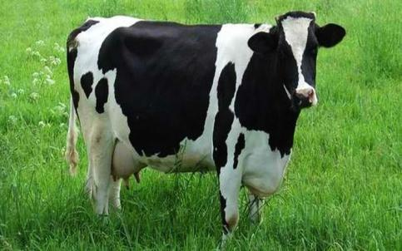
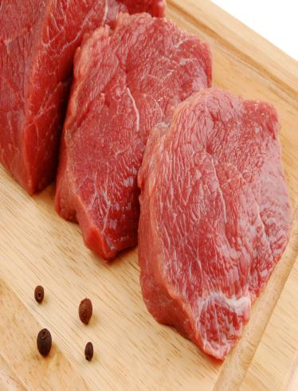
«Корова нам не нужна. Дайте два килограмма говядины»
Все дело заключается в выборе
стратегии комплектования !

Slide 3
Доступные сегодня на рынке ЭБС стратегии комплектования
Бумажная книга + электронная книга (файл) на платформе ЭБС.
2. Комплектование покнижно (точечно), только избираемые вузовской библиотекой отдельные файлы на платформе ЭБС агрегатора.
3. Издательские коллекции на платформе ЭБС.
4. Блочное комплектование (с учетом профиля вуза), подписка только на ту часть ЭБС, которая соответствует базовым УГСН вуза.
5. Базовая часть ЭБС, когда оформляется подписка вузовской библиотеки на весь ресурс.
6. Комбинированные модели (базовая часть ЭБС+коллекции
+ /или/ отдельные издания).

Slide 4
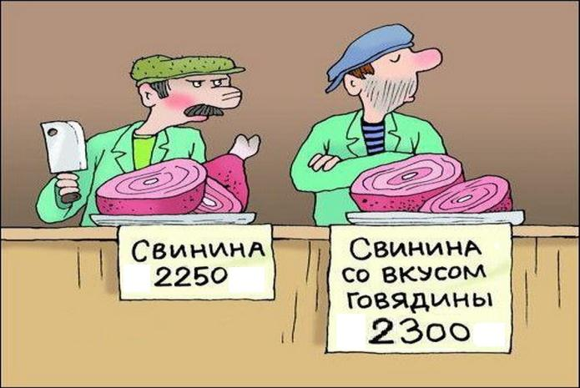
Недостатки доступных стратегий комплектования

Slide 5
Оптимальная стратегия комплектования от ЭБС «Университетская библиотека онлайн»
БАЗОВАЯ ЧАСТЬ ЭБС , СОСТОЯЩАЯ ИЗ КНИГ АССОРТИМЕНТОЙ МАТРИЦЫ (АМ).
ОПТИМАЛЬНОЕ СООТНОШЕНИЕ ЦЕНЫ И КАЧЕСТВА, ВУЗ ПОЛУЧАЕТ ПОДПИСКУ
НА АКТУАЛЬНУЮ ЭЛЕКТРОННУЮ БИБЛИОТЕКУ ПО ЦЕНЕ НЕСКОЛЬКИХ КОЛЛЕЦИЙ !
+
НАУЧНЫЕ МОНОГРАФИИ (ПО ВЫБОРУ), ПОЗВОЛЯЮЩИЕ ВЕСТИ НАУЧНУЮ
РАБОТУ В ВУЗАХ ДАЖЕ СРЕДИ СТУДЕНТОВ.
ВЫВОД : СТАБИЛЬНОЕ НАЛИЧИЕ ТРЕБУЕМОГО КОНТЕНТА У ПОСТАВЩИКА НА ЛЮБОЙ ПЕРИОД КОМПЛЕКТОВАНИЯ ВУЗОВСКОЙ БИБЛИОТЕКИ ПРИ НАЛИЧИИ МАКСИМАЛЬНОГО КОЛИЧЕСТВА ИЗДАНИЙ, ВХОДЯЩИХ В РПД, ЯВЛЯЕТСЯ ЛУЧШЕЙ СТРАТЕГИЕЙ КОМПЛЕКТОВАНИЯ (ПРИ ОПТИМАЛЬНОМ ЦЕНОВОМ ПРЕДЛОЖЕНИИ).

Slide 6
Ассортиментная Матрица.
АССОРТИМЕНТНАЯ МАТРИЦА – ПРЕЖДЕ ВСЕГО ИЗДАНИЯ, МАКСИМАЛЬНО ПОЛНЯЮЩИЕ
РПД ВУЗОВ. НА ИЗДАНИЯХ АССОРТМЕНТНОЙ МАТРИЦЫ СТРОИТСЯ
УЧЕБНЫЙ ПРОЦЕСС. ЭТО КОММЕРЧЕСКИЕ ИЗДАНИЯ, ОНИ КАЧЕСТВЕННЫ И
ДОРОГИ В ОТДЕЛЬНОСТИ, Т.К. СОСТАВЛЯЮТ ОСНОВУ (БАЗУ, КОСТЯК)
БИБЛИОТЕКИ ЛЮБОГО ВУЗА. СЕГОДНЯ, К СОЖАЛЕНИЮ, ТАКИЕ
ИЗДАНИЯ ЕСТЬ НЕ В КАЖДОЙ ЭБС, ПРИСУТСТВУЮЩЕЙ НА
РЫНКЕ. ИДУТ ПРОЦЕССЫ ВЫМЫВАНИЯ И ПОДМЕНЫ
НА МЕНЕЕ ВОСТРЕБОВАННЫЕ НАИМЕНОВАНИЯ,
БОЛЕЕ ДЕШЕВЫЕ ПО ЦЕНЕ. А ВЕДЬ
ИМЕННО ИЗДАНИЯ, ВХОДЯЩИЕ В
АССРТИМЕНТНУЮ МАТРИЦУ,
ФОРМИРУЮТ ПОКАЗАТЕЛИ
ИСПОЛЬЗОВАНИЯ
ЭБС В ВУЗЕ.

Slide 7
Издательства, входящие в АМ
БАЗОВАЯ КОЛЛЕКЦИЯ «УНИВЕРСИТЕТСКОЙ БИБЛИОТЕКИ ОНЛАЙН»
содержит ключевые учебные издательства, входящие в
ассортиментную матрицу:
Дашков и К. Спецлит
Юнити-Дана Политехника
Физматлит Горная книга
Флинта Пер Сэ
Когито
Владос и многие другие…..
Химиздат
Логос

Slide 8
Ежегодный рейтинг активности использования ЭБС среди подписчиков
С 2012 г. ЭБС «Университетская библиотека онлайн» проводит ежегодный рейтинг наиболее активных вузов по использованию Электронно-библиотечной системы.
В 2016 г. рейтинг был рассчитан по итогам года среди 550 вузов страны: подписчиков ЭБС «Университетская библиотека онлайн» и ЭБС «Книгафонд».
В статистике были учтены следующие показатели:
количество зарегистрировавшихся пользователей;
количество студентов, активно пользующихся ЭБС;
количество преподавателей, пользующихся ЭБС;
количество книгообращений и объем прочитанного в вузе;
активность в использовании мультимедийного контента;
количество поисковых запросов в вузе;
объем прочитанных книг на одного студента;
средняя стоимость одной книги за год для вуза.

Slide 9
Статистическое исследование 2016 г.
1 | Оренбургский государственный университет (Болдырев Петр Алексеевич)
2 | Крымский федеральный университет имени В. И. Вернадского (Чигрина Наталья Викторовна )
3 | Воронежский государственный университет (Минаков Аркадий Юрьевич)
4 | Алтайский государственный технический университет им. И.И. Ползунова (Куверина Марина Анатольевна)
5 | Северо-Кавказский Федеральный Университет (Боховко Оксана Ивановна)
6 | Международный институт экономики и права (г. Москва) (Минаева Ольга Владимировна)
7 | Сыктывкарский государственный университет (Киросова Наталья Васильевна)
8 | Сибирский институт бизнеса и информационных технологий (Мельниченко Людмила Александровна)
9 | Забайкальский государственный университет (Луцай Наталия Александровна)
10 | Ярославский государственный университет им. П.Г. Демидова (Шаматонова Галина Леонидовна)
11 | Нижегородский государственный педагогический университет имени Козьмы Минина (Парунова Ольга Викторовна)
12 | Кубанский государственный университет физической культуры, спорта и туризма (Измайлова Людмила Александровна)
13 | Московский университет имени С.Ю. Витте (Нефёдова Галина Борисовна)
14 | Поволжский православный институт имени Святителя Алексия Московского (Брум Марина Константиновна)
14 | Челябинский государственный университет (Беляева Светлана Анатольевна)
15 | Тюменский государственный университет (Ульянова Елена Анатольевна )
16 | Башкирский государственный университет (Алмаева Марина Владимировна)
17 | Тверской государственный технический университет (Соткина Елена Анатольевна)
18 | Астраханский государственный технический университет (Сергеева Светлана Александровна)
19 | Национальный исследовательский университет «МЭИ» (Шибаева Евгения Григорьевна)
20 | Финансовый университет при правительстве Российской Федерации (Корчагина Татьяна Васильевна)

Slide 10
Статистические показатели лидеров
№ | ВУЗ | Количество новых регистраций | Всего преподавателей зарегистрировано | Количество книгообращений | Книгообращений на преподавателя | Количество прочитанных страниц | Глубина чтения книг | Частота использования книги | Сколько страниц на пользователя | Стоимость 1 использованной книги | Количество поисковых запросов | Количество скаченных фрагментов | Число созданных курсов | Набрано баллов
1 | Оренбургский государственный университет | 2806 | 410 | 12046 | 29 | 482275 | 58 | 1,46 | 19 | 121 | 73415 | 2939 | 8 | 53
2 | Крымский федеральный университет имени В. И. Вернадского | 2059 | 224 | 3620 | 16 | 211565 | 74 | 1,27 | 63 | 427 | 39509 | 524 | 7 | 42
3 | Воронежский государственный университет | 2395 | 352 | 3583 | 68 | 166576 | 52 | 1,12 | 45 | 337 | 47234 | 493 | 3 | 37

Slide 11
Вузы-лидеры: победители прошлых лет
2012
1-е место: Омский государственный университет им. Ф.М. Достоевского
2-е место: Уральский государственный педагогический университет
3-е место: Алтайская государственная педагогическая академия
2013
1-е место: Кубанский государственный университет физической культуры, спорта и туризма
2-е место: Пятигорский государственный лингвистический университет
3-е место: Адыгейский государственный университет
2014
1-е место: Тюменский государственный университет
2-е место: Челябинский государственный университет
3-е место: Кубанский государственный университет
2015
1-е место: Башкирский государственный университет
2-е место: Московский университет имени С.Ю. Витте
3-е место: Российский государственный социальный университет

Slide 12
Вузовская наука есть!
С 2016 г. ЭБС «Университетская библиотека онлайн» проводит ежегодный Федеральный конкурс на лучший студенческий диплом «Be First» на платформе ЭБС «Университетская библиотека онлайн», в 2017 году совместно с журналом «Университетская книга» и компанией «Антиплагиат».
К участию в конкурсе принимаются работы выпускников образовательных учреждений (студентов специалитета, бакалавриата и магистратуры) независимо от года защиты.
Основные направления конкурса:
- Математика и механика; - Филология;
- Компьютерные и информационные технологии; - История;
- Физика и астрономия; - Политология;
- Химия; - Экономика;
- Науки о Земле; - Право.
- Биологические науки;

Slide 13
Be First, 2017 !
Работы принимаются до 1 июля 2017 года. Подведение итогов состоится 15 августа 2017 г. Участие в конкурсе бесплатное.
Победители конкурса получат:
1-3 места – ценные подарки: смартфон, ридер, зарядное устройство, наушники, памятный сувенир.
Гран-при – путевка на море для заслуженного отдыха!
Все участники получат сертификат участника конкурса и печатное издание своей работы, выпущенное издательством «Директ-Медиа».
Церемония награждения состоится в рамках Международной книжной выставки-ярмарки в Москве в сентябре 2017 г.
Загрузить работы можно в Личном кабинете на сайте ЭБС «Университетская библиотека онлайн» http://biblioclub.ru/ или отправить по эл. почте: ylia@directmedia.ru (Юлия Барабанщикова).
Ждём Ваших работ!
Всегда будь первым!
______________________________________________________________________

Slide 14
ПОКОРЯЙТЕ ВЕРШИНЫ С НАМИ!
На вершинах Эльбруса – 4 500 м!
Семинар «Университетской библиотеки онлайн» в Кисловодске в 2016 году

Slide 15
Благодарю за внимание!
Библиотеки и издательства в новой медийной среде
www.biblioclub.ru
ООО «Директ-Медиа»
Молодецкий Олег,
зам. генерального директора
+7 (495) 334-72-11
+7 (495) 334-46-65
directmedia1@directmedia.ru

